Slide 1
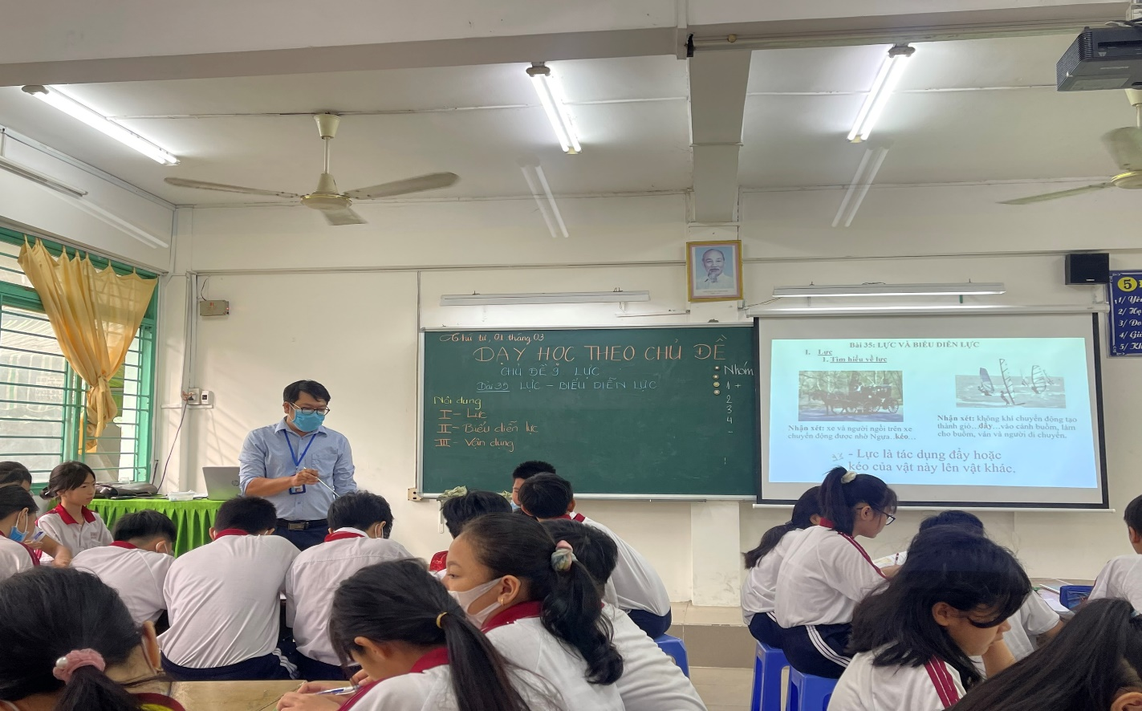
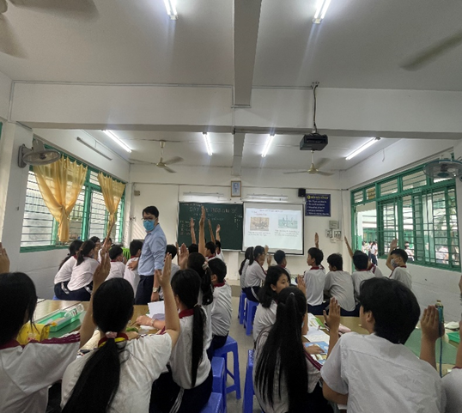
DẠY HỌC THEO CHỦ ĐỀ KHTN 6 CHỦ ĐỀ 9: LỰC

Slide 2
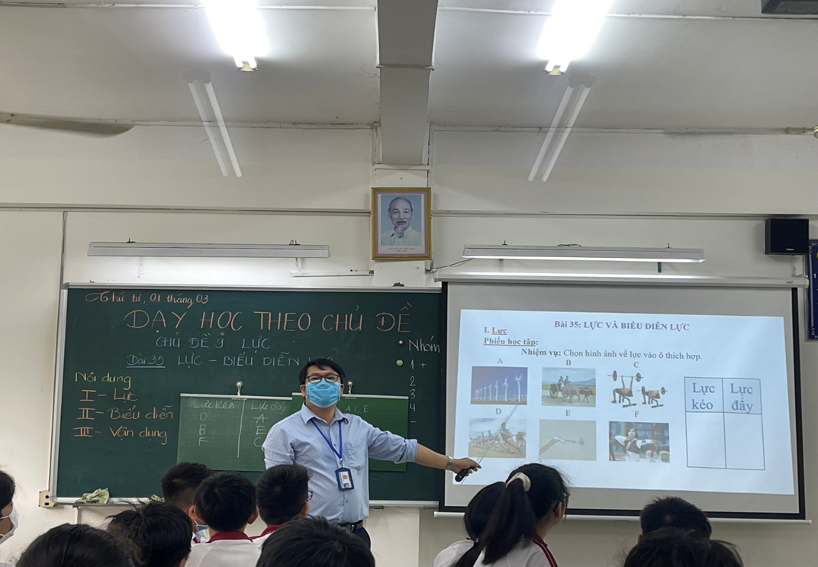
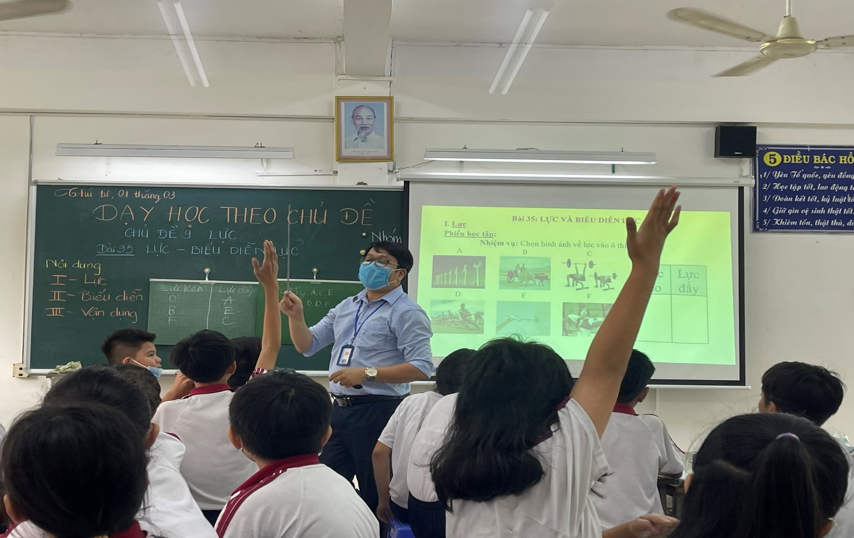
DẠY HỌC THEO CHỦ ĐỀ KHTN 6 CHỦ ĐỀ 9: LỰC

Slide 3
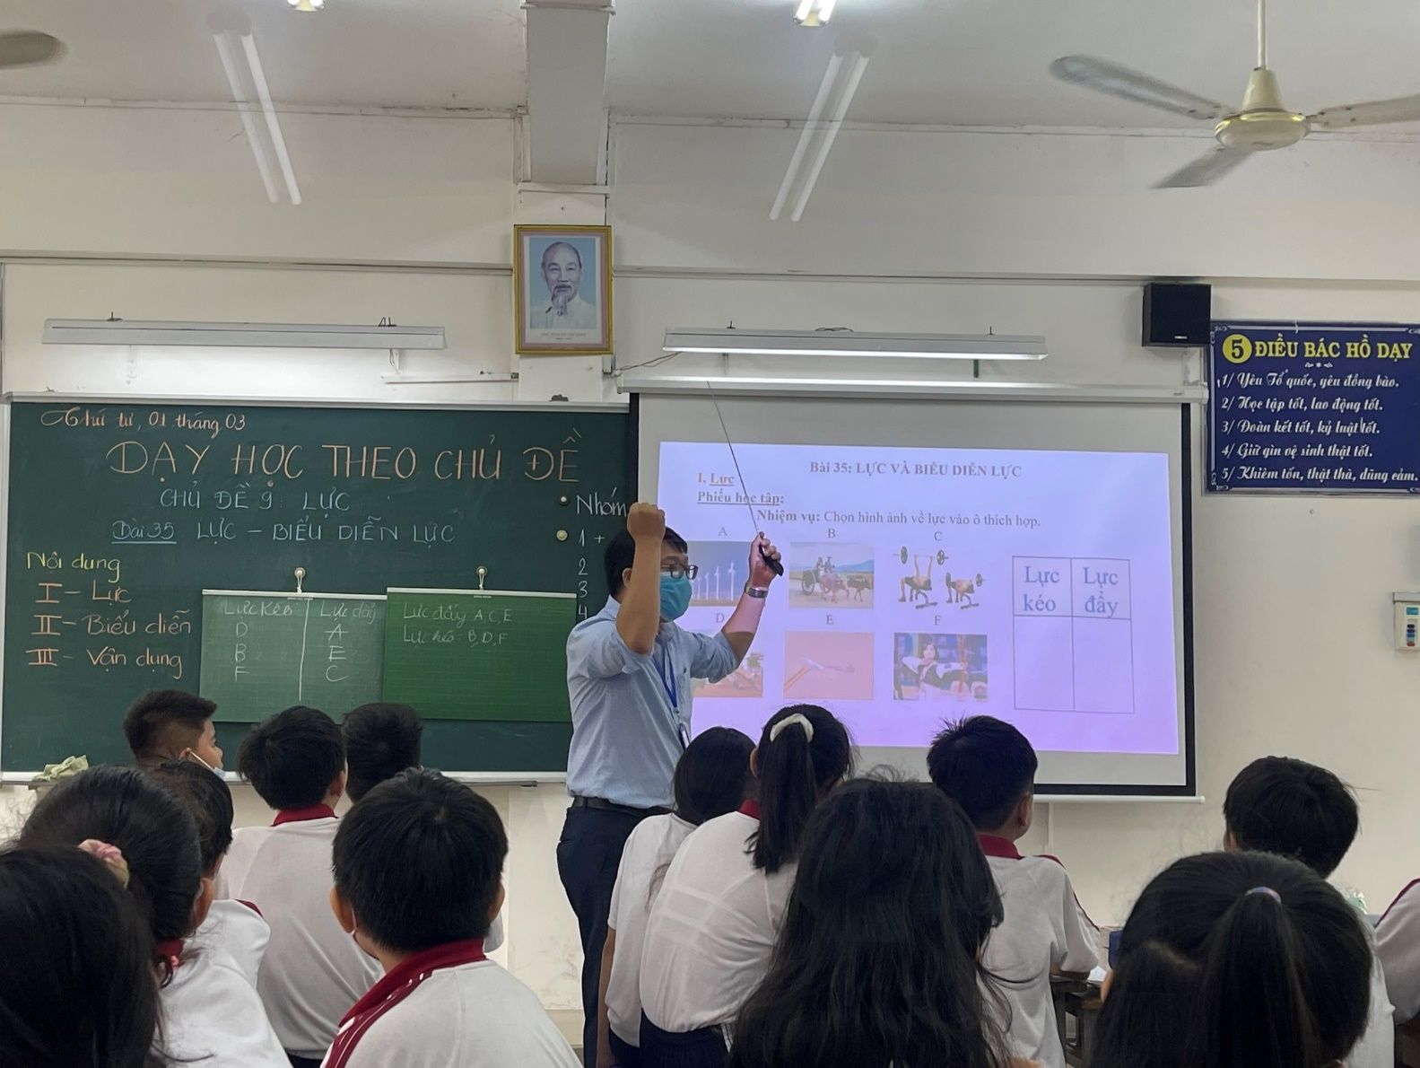
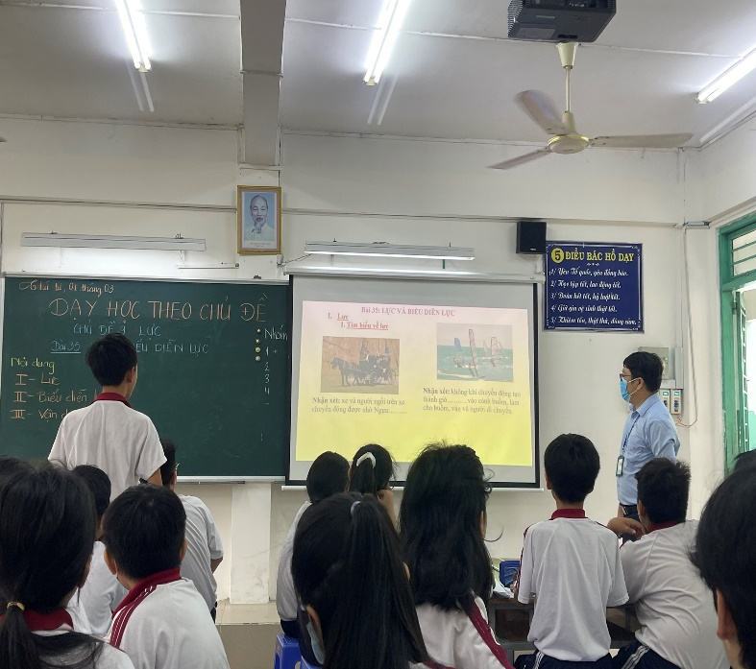
DẠY HỌC THEO CHỦ ĐỀ KHTN 6 CHỦ ĐỀ 9: LỰC

Slide 4
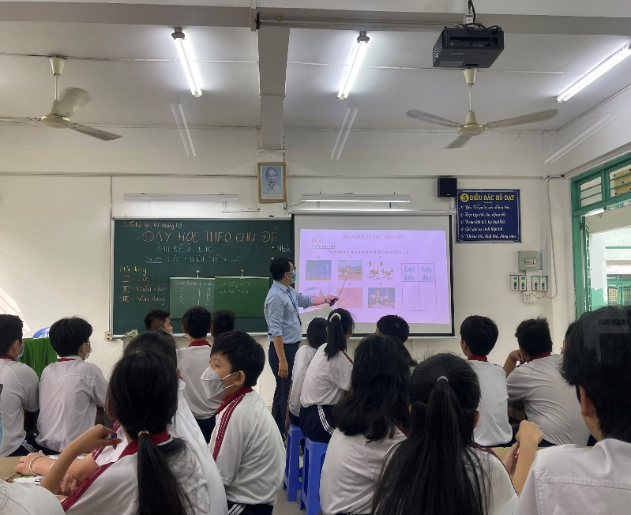
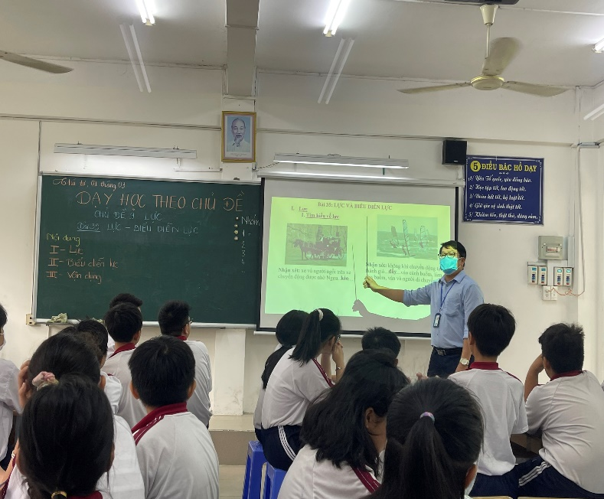
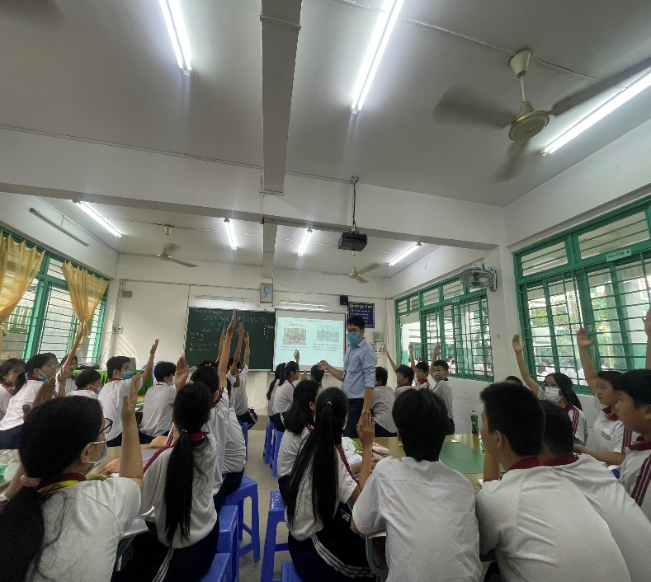
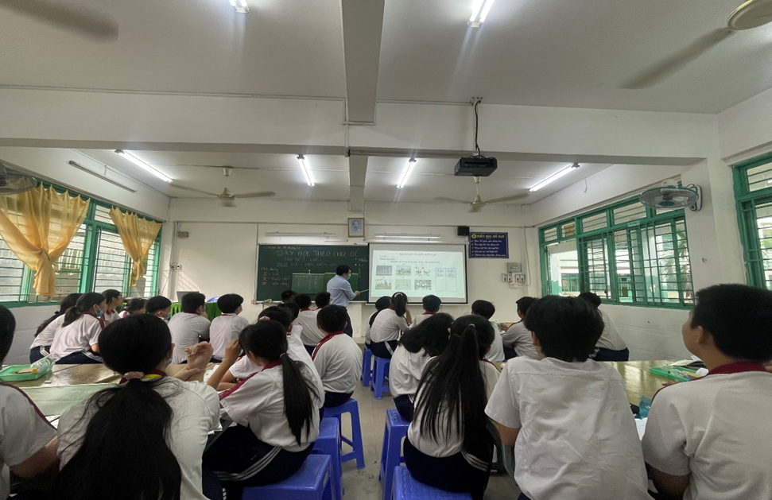
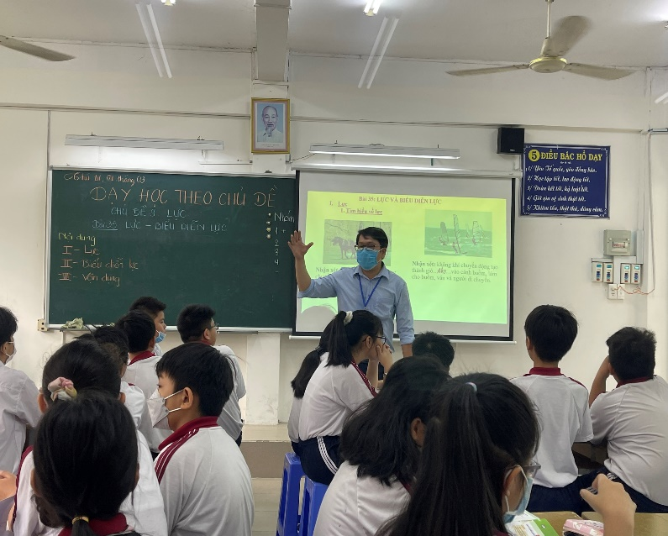
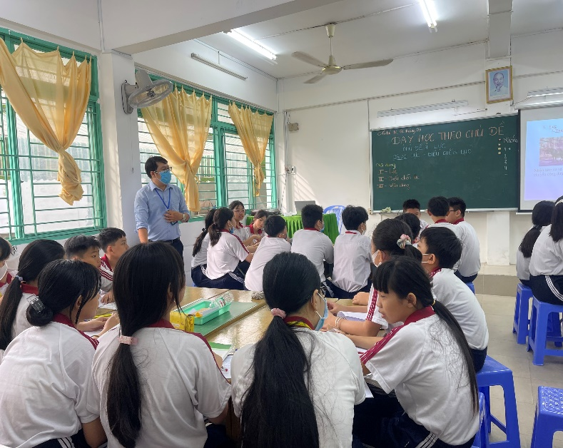
DẠY HỌC THEO CHỦ ĐỀ KHTN 6 CHỦ ĐỀ 9: LỰC

